Slide 1

Senado Federal
Audiência - Os Estudos e a Atuação da Academia, o Financiamento da Pesquisa Agropecuária e Seus Impactos no Setor Agropecuário
28 de Novembro de2017

Slide 2
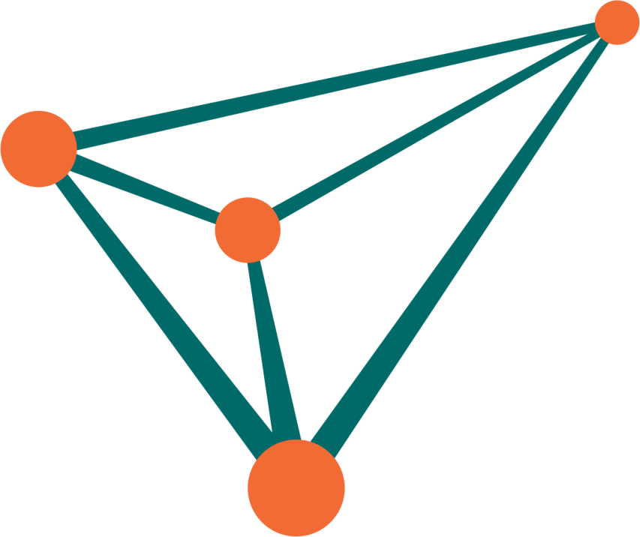
Finep – Financiadora de Estudos e Projetos
A Finep é uma empresa pública criada em 24 de julho de 1967, vinculada ao MCTIC (Ministério da Ciência, Tecnologia, Inovações e Comunicações).
Em 1971 foi designada como Secretaria Executiva do FNDCT.
Missão - Promoção do desenvolvimento econômico e social do Brasil por meio do fomento público à Ciência, Tecnologia e Inovação em empresas, universidades, institutos tecnológicos e outras instituições públicas ou privadas.
Atuação em toda a cadeia da inovação, com foco em ações estratégicas, estruturantes e de impacto para o desenvolvimento sustentável do Brasil.

Slide 3
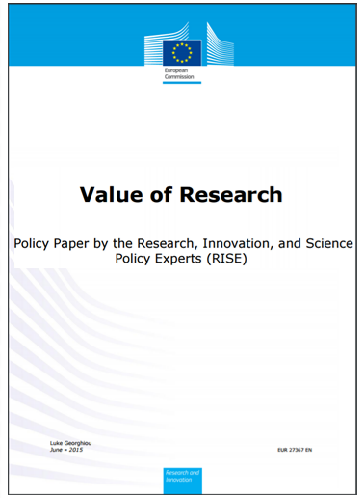

Estudos demonstram o alto impacto dos investimentos em C,T&I
Estudo da UE utiliza como base 23 estudos que visam avaliar o impacto da pesquisa de C,T&I
Alguns resultados dos Estudos:
O valor total gerado pela pesquisa pública é entre 3 a 8 vezes o valor do investimento.
A taxa de retorno da maior parte dos projetos é entre 20% e 50%.
Entre 20% e 75% das inovações não poderiam ter sido desenvolvidas sem a contribuição da pesquisa pública (desenvolvida até 7 anos antes).
2015

Slide 4
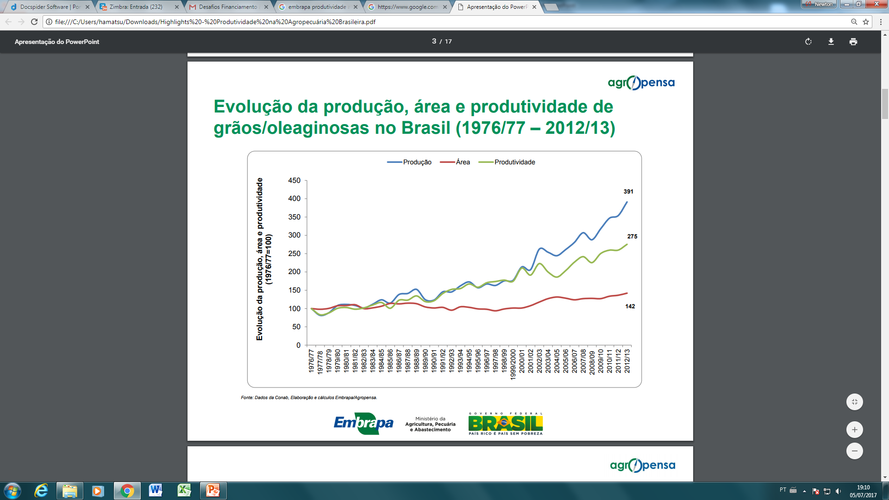
Ciência e Inovação – fatores para elevação da produtividade do Agronegócio Brasileiro
Evolução da produção, área e produtividade de grãos/oleaginosas no Brasil (1976/77 – 2012/13) – 1976/77 = 100
Fonte: Embrapa

Slide 5
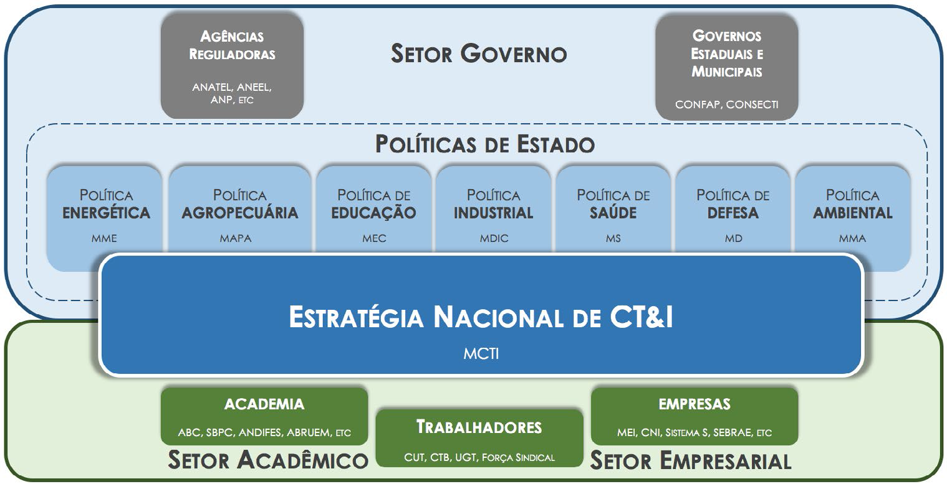
FINEP
Atuação orientada - ENCTI e Políticas de Estado

Slide 6
FINEP - Instrumentos de Apoio à Pesquisa e Inovação
  Não reembolsável
  Financiamentos de projetos de instituições científicas e tecnológicas (ICTs)
  Projetos de cooperação entre ICTs e empresas
  Subvenção econômica para empresa
  Equalização de encargos financeiros nas operações de crédito
  Reembolsável
  Projetos de inovação tecnológica de empresas
  Investimento
  Participação direta ou indireta no capital de empresas inovadoras para desenvolver produtos ou processos (capitalização e apoio ao desenvolvimento).
A Finep apoia todo o ciclo de C,T&I, da pesquisa básica até o desenvolvimento de produtos, serviços e processos nas empresas.
Financiamento não reeembolsável
para ICTs
Subvenção Econômica
para empresas
Investimento em Fundos
Investimento Direto (Via FIP Inova Empresa)
Financiamento reembolsável
para Empresas
FNDCT e demais Fundos Federais, como FUNTTEL
Recursos FNDCT
Recursos FNDCT
Recursos Próprios e FUNTTEL
FNDCT, Recursos Próprios, Funttel e PSI

Slide 7
Programas de Ações em Agronegócios

Slide 8

Ações Gerais

Slide 9
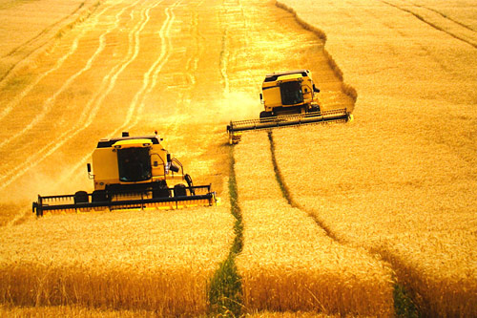
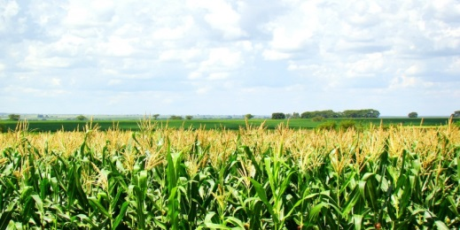
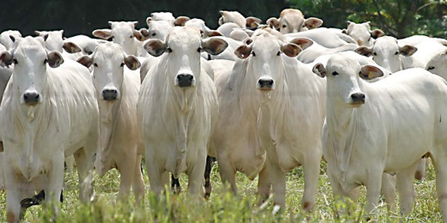


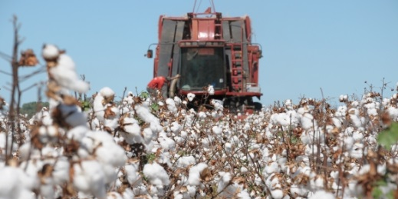
Agropecuária
Finep tem financiado a agropecuária brasileira ao longo do últimos 50 anos.
Apoiou a estruturação do Sistema de Pós-graduação, Pesquisa e Certificação de Qualidade em Agropecuária no País.
Este suporte ajudou o Brasil a se tornar um dos líderes globais no setor:
Maior produtor: café, açúcar, suco de laranja e cana-de-açúcar;
2º maior produtor: soja, tabaco, carne bovina e de aves
Projeção do Ministério da Agricultura: até 2030 Brasil irá produzir um terço do produtos agrícolas do mundo

Slide 10



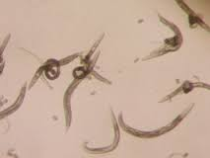

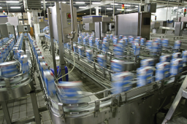
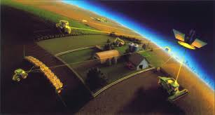
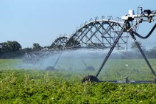

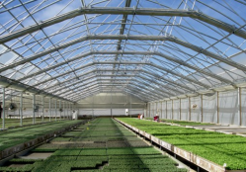
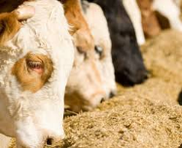

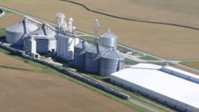

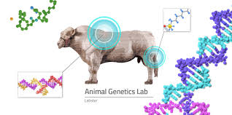
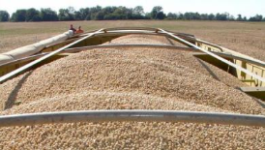

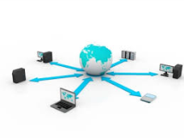
Finep – Atuação Agronegócios
Agroquímicos
Fertiliz.
Genética Vegetal
Controle Biológico
Agricultura de Precisão
Irrigação
Máquinas
Ind. Alimentos
Produção Agropecuária
Sistemas de Produção
Biotecnologia
Saúde Animal
Armaz.
GenéticaAnimal
Biocombust.
Sistema de Transporte
Veterinária
Sistemas de Monitoramento

Slide 11

Ações Recentes

Slide 12




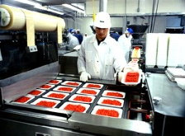
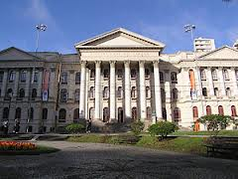
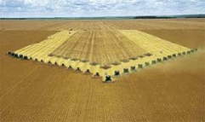


Edital Inova Agro
Seleção Pública Conjunta MCTI/FINEP/BNDES
Integração de Instrumentos
Estímulo a Parcerias entre Empresas e ICTs – Parcerias em Planos de Negócio
Crédito, Subvenção e Participação
Objetos do Apoio
Análise conjunta dos PNs
Insumos
Empresas de pesquisa
Empresas da cadeia
Processamento
Crédito, FUNTEC e Participação
Universidades e Institutos de Pesquisa
Análise conjunta dos PNs
Máquinas e Equipamentos

Slide 13
Edital Inova Agro: Resultados
Objetivo: Apoiar o desenvolvimento e o adensamento das cadeias produtivas de insumos para a agropecuária, o desenvolvimento de produtos e processos da indústria de alimentos e de máquinas e equipamentos para agropecuária (exceto cana de açúcar).
Estão incluídos no Edital: agroquímicos, melhoramento genético animal e vegetal, tecnologias associadas à saúde animal, unidades de demonstração, inovações em alimentos funcionais, aditivos alimentícios, embalagens, rastreabilidade, tecnologias em implementos agrícolas, em armazenamento e logística de produtos agropecuários.
83 empresas líderes submeteram PN’s
49 PN’s aprovados
FINEP
BNDES
Crédito Finep
Subven. (R$ 30 mi)
370 participantes (283 empresas líderes e parceiras)
21 PN’s
1ª fase: Cartas de manifestação de interesse
2ª fase: Seleção de empresas líderes
3ª fase: Submissão dos Planos de Negócio (PN’s)
4ª fase: Seleção PN’s
5ª fase: Estruturação Planos de suporte conjunto (PSC)
Crédito BNDES
BNDES Funtec
Demanda inicial: R$ 5,7 bi
Valor total dos PN’s submetidos: R$ 2,9 bi
Valor total dos PN’s aprovados: R$ 2,1 bi
28 PN’s
VOLUME TOTAL CONTRATADO: R$ 134 milhões (FINEP) + R$ 335 milhões (BNDES)

Slide 14
Inova Agro – Inovações Implementadas
Agricultura de Precisão (sistemas de controle e racionalização da produção)
Maquinário (novas máquinas e implementos)
Biotecnologia (desenvolvimento de sementes)
Alimentos Funcionais (utilizando nanotecnologia)
Fertilizantes (novas fontes [inovação de processo] e combinado com controle biológico [inovação de produto])

Slide 15


Parceiros de Longo Prazo
Relacionamento de sucesso entre Finep, instituições de pesquisa de ponta e empresas do setor
Fundação: 1972 / Número de empregados: 9,790
Brasil: maior exportador de café, suco de laranja, carne, tabaco, entre outros. Segundo maior produtor de soja.
Fundação: 1969 / Número de empregados: 350
Brasil: Maior produtor do mundo de cana-de-açúcar e açúcar e segundo maior produtor de etanol.
ESALQ / USP IAC - Campinas Universidade Federal de Viçosa - UFV Universidade Federal Rural RJ -UFRRJ

Slide 16
Aquicultura – Parceria Innovation Norway
A Finep é um dos membros do Comitê Diretivo da Conferência da Aquicultura Brasileira-Norueguesa.
O Comitê Diretivo é formado por membros brasileiros e noruegueses e tem como objetivo discutir todos os assuntos relacionados à Conferência.
Os membros do Comitê são:
Brasil:
- Finep - Inovação e Pesquisa (Organização de Financiamento à Inovação)
- Peixe BR (Associação Brasileira de Aquicultura)
- Embrapa (Empresa Brasileira de Pesquisa Agropecuária)
- Aquabio (Sociedade Brasileira de Aquicultura e Biologia aquática)
- Fiesp (Federação da Indústria do Estado de São Paulo) / Compesca (Comitê de Cadeia de Produção de Aquicultura e Pesca)
Noruega:
- Inovação Noruega (“Innovation Norway”)
- Embaixada Real da Noruega no Brasil
- NCE Aquatech Cluster (Centro Norueguês de Especialização / Cluster de Tecnologia de Aquicultura)
- Nofima (Instituto Norueguês de Pesquisa de Alimentos, Pescas e Aquicultura)
Notes:
ITA is the Aeronautics institute of technology which also create technical conditions to Embraer (the 4th largest producer of aircrafts) to be created in Brazil.
Finally, Cenpes is the Petrobrás’ Research and Development Center.

Slide 17
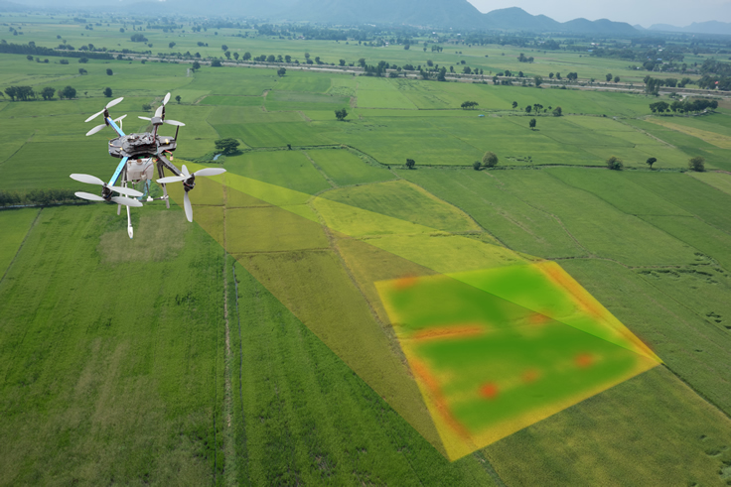
Principais Projetos Apoiados

Slide 18





Agronegócio e Alimentos
Melhoramento genético para o controle de lagarta que ataca lavouras de milho, soja e algodão e de insetos sugadores.
Desenvolvimento de um novo processo tecnológico, aplicada em jazida sedimentar para produção de
fertilizantes.
Desenvolver novas linhas de produtos para o setor de lácteos: leite em pó sem lactose; linha rica em proteína; bebidas lácteas saborizadas; nova linha de leites infantis
Ingredientes aromáticos, vitaminas e substitutos ao sal, açúcar, gordura, utilizando processos que incluem biotecnologia e nanotecnologia.
Apoio Finep
R$ 79 MM
Apoio Finep
R$ 25 MM
Apoio Finep
R$ 18 MM
Apoio Finep
R$ 61 MM
Projeto da Agroceres de melhoramento genética permitirá aumento da produtividade e a redução do uso de herbicidas

Slide 19





Agronegócio e Alimentos
Desenvolvimento de processo pioneiro de produção de trator agrícola de grande porte (500cv), inédito no país, e auto-propelidos.
Medicamentos Veterinários utilizando processos biotecnológicos, incluindo produtos para reprodução e vacinas recombinantes.
Melhoramento genético do café, com alterações de aroma e sabor a partir de proteínas e metabólitos.
Desenvolver novos
processos de reutilização do rejeito da extração de café no preparo do café solúvel
Apoio Finep
R$ 253 MM
Apoio Finep
R$ 240 MM
Apoio Finep
R$ 4MM
Apoio Finep
R$ 20 MM
Novo trator da Stara possibilitará à empresa concorrer com os principais players internacionais, em um mercado dominado por players internacionais

Slide 20
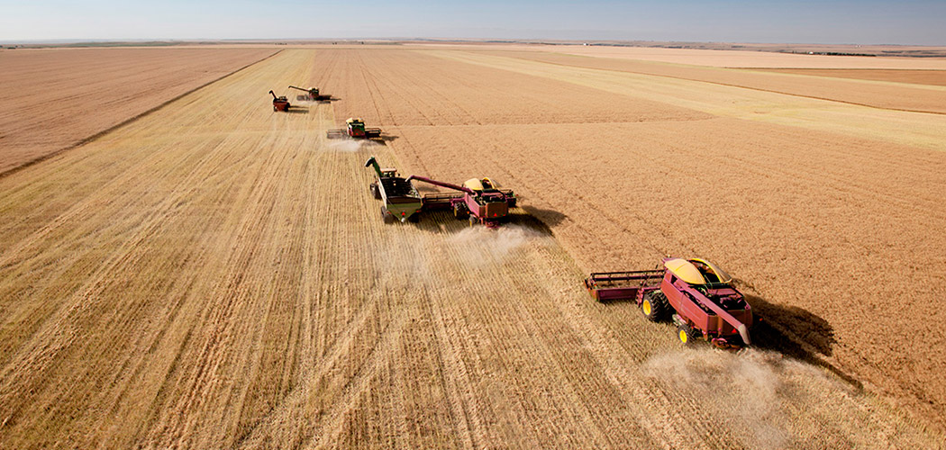
Proposta de atuação

Slide 21






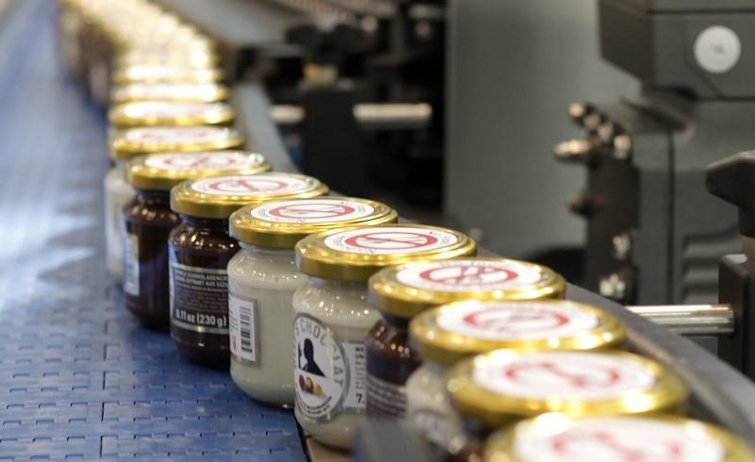
Agro e Alimentos
Importância e Oportunidades Estratégicas
Representa 22,8% do PIB (FGV-2013);
Envolve as cadeias de Insumos, Agropecuária, Agroindústria e Logística.
Agro:
Contextualização dos Setores
Alimentos:
4º maior exportador mundial de alimentos (FoodDrink Europe 2014);
Representa 41% do volume de exportações do Brasil (FGV-2013).
O Departamento de Agronegócio e Alimentos identifica a necessidade de apoio preferencial aos seguintes segmentos:
Melhoramento genético animal e vegetal
Agricultura
de precisão
Medicamentos
e vacinas
Mudanças
climáticas
Agro
Estudo feito pelo CGEE/EMBRAPA indica que hoje existe a necessidade de apoio preferencial a projetos que envolvam:
Tecnologia em alimentos funcionais
Alimentos de maior valor agregado
Inovação na indústria
de alimentos
+ Saudáveis
Alimentos
Biotecnologia
Nanotecnologia
Potencial de competitividade das empresas nacionais;
Aumento da produtividade com a incorporação de novas tecnologias.
Oportunidades Estratégicas
Agro:
Tendência do aumento da demanda mundial por alimentos;
Segmento de maior geração de empregos no Brasil (Abia 2012);
Alimentos:

Slide 22

Agricultura Familiar no Nordeste
                Total de 4.367.902 estabelecimentos de agricultura familiar(84% do total), 12,3 milhões de pessoas envolvidas; mais da metade no Nordeste (2.187.295 estabelecimentos)
Principal Problema:
Pequenos produtores no Nordeste possuem baixa capacidade de produção e de absorção de tecnologias, que são normalmente desenvolvidas para o Centro-Sul e/ou para os grandes produtores.
Atraso tecnológico é um dos principais entraves para o desenvolvimento da agricultura da região
  Como resultado:
  Pauperização e exclusão dos pequenos produtores rurais do processo de desenvolvimento rural e econômico;
  Abismo estrutural entre grandes e pequenos produtores

Slide 23
Desafios Tecnológicos – Principais Características
Desafio Tecnológicos: Prêmio de indução que visa estimular projetos inovadores e a geração de externalidades
Instrumento usado há vários séculos para a solução de problemas técnicos;
Prêmio é dado apenas àquele que atingir os objetivos especificados;
Normalmente aberto a qualquer indivíduo ou grupo, incentivando a formação de parceria entre os agentes econômicos.
Mudança de perfil de reconhecimento para indução nos últimos anos:
Percentual de Gastos por Tipo de Prêmio (EUA)

Slide 24
Desafios Tecnológicos
Proposta de Atuação da Finep
Exemplos de possíveis problemas a serem endereçados:
Biodefensivos / Biogás: aproveitamento de resíduos
Soluções para conectividade de baixo custo para o meio rural;
Tecnologias de manejo;
Tecnologias para manutenção dos nutrientes;
Tecnologias para retenção de água;
Geração de energia a partir do reaproveitamento de resíduos.
Agricultura Familiar no Nordeste

Slide 25
Novos Programas e Editais em Andamento

Slide 26
Finep Startup e Start Up Brasil
Fortalecer o Sistema de Nacional de Ciência, Tecnologia e Inovação.
Apoiar empresas brasileiras nascentes de base tecnológica, que possuam papel fundamental no desenvolvimento e na introdução de novas tecnologias e modelos de negócios no mercado.
Disponibilizar recursos financeiros para que startups com alto potencial de crescimento e retorno possam enfrentar com sucesso os principais desafios de seus estágios iniciais de desenvolvimento, contribuindo para a criação de empregos qualificados e geração de renda para o País.
Promover o crescimento do mercado de capital semente no Brasil, compartilhando com os investidores privados os riscos associados ao investimento em empresas nascentes de base tecnológica.
Edital MCTIC Start Up: Aceleradora, Bolsas DT, Pesquisador Visitante.
Edital FINEP Start Up: Aporte de Capital.
Notes:
A empresa ultrapassou a fase crítica do risco tecnológico, e está buscando recursos principalmente para iniciar ou alavancar as vendas. Seus produtos e serviços geralmente irão requerer aperfeiçoamentos ou modificações, mas já tem condições de serem comercializados.
Empresas que já possuam protótipo ou no mínimo estejam em fase de validação para escala em ambiente relevante (Technology Readiness Level (TRL) 6)
A empresa tem estruturada uma proposta de valor consistente, buscando se posicionar para atender a uma demanda presente ou futura. Através de experiência e análise identificou como ocorre a comercialização em seu setor, e a função de cada um dos agentes de seu mercado.
Geralmente a equipe principal possui experiência como profissionais de mercado, empreendedores em outros negócios, ou formação na área de atuação do negócio. Além disso, espera-se dos empreendedores as seguintes características: iniciativa, liderança, capacidade de execução, planejamento e articulação, além de senso crítico e adaptabilidade.

Slide 27




Finep Conecta
Levar o conhecimento gerado nas ICTs e Universidades para as Empresas.
Estimular a Cooperação ICT-Empresa.
Promover maior alinhamento dos objetivos da Ciência Nacional às demandas empresariais.
Elevar os dispêndios em P&D e incentivar projetos de maior risco tecnológico.
ICTs
Empresas
Pesquisa Aplicada
Inovação
Universidades
Desenvolvimento Tecnológico
Protótipos e Introdução no Mercado
1
2
3
4
5
6
7
8
9
Pesquisa Básica
Technology Readiness Levels - TRL

Slide 28
FINEP - Principais Desafios
Assegurar a modernização da infraestrutura de C T & I.
Apoiar as ICTs brasileiras para participar dos desafios da Ciência, da Tecnologia e da Inovação.
Aproximar e incentivar parcerias entre os atores do sistema de inovação: universidades, institutos tecnológicos e empresas.
Incentivar a implementação de atividades contínuas de P&D&I nas ICTs e empresas.
Elevar a competitividade das empresas brasileiras.
Apoiar a entrada de empresas inovadoras em novos mercados (nacional, regional, global).
Estimular a participação do capital privado em inovação.
Estimular a adoção de procedimentos que promovam a sustentabilidade.

Slide 29
Obrigado
Fernando N Ribeiro
fribeiro@finep.gov.br

